Slide 1
期末复习
FINAL REVIEW

Slide 2
CONTENTS
算法设计基础
分治
动规
贪心
回溯
算法设计与数学建模
线性规划
网络流
问题复杂度可解性理论
平摊分析
问题复杂度
NP完全性
面对难解问题的策略
近似算法
随机算法

Slide 3
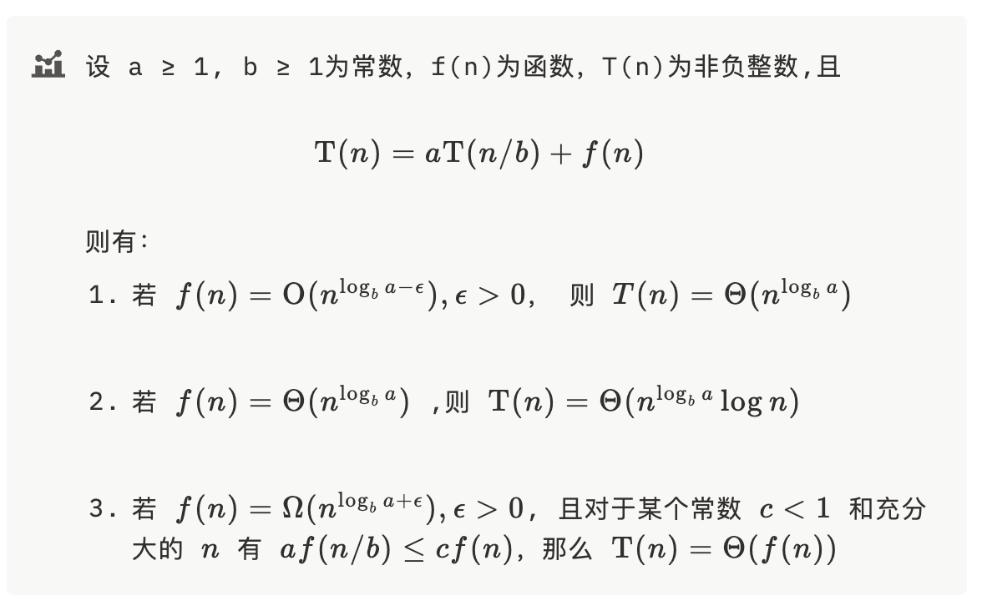
0. 数学基础
下界证明方法
函数的渐进行为与增长阶
增长符号，n!，求和公式
递推方程求解
主定理
迭代法
代换法
递归树

Slide 4
1. 分治法
划分 → 求解子问题 → 综合解
提高效率
减少子问题数量：用已进行的运算代换
减小子问题规模：将运算提到递归外

Slide 5
2. 动态规划
最优子结构 + 重叠子问题 + 状态转移
将复杂问题分解为相互重叠的子问题，通过解决子问题并存储结果来避免重复计算，最终构建出原问题的最优解
问题描述：输入、目标、约束
递推方程，标记函数，边界条件
算法描述
复杂度分析：状态数 × 每个状态的转移代价
下界证明方法
前序选择影响后续效用：状态设计中加入历史信息 or 状态压缩 or 视作阶段处理

Slide 6
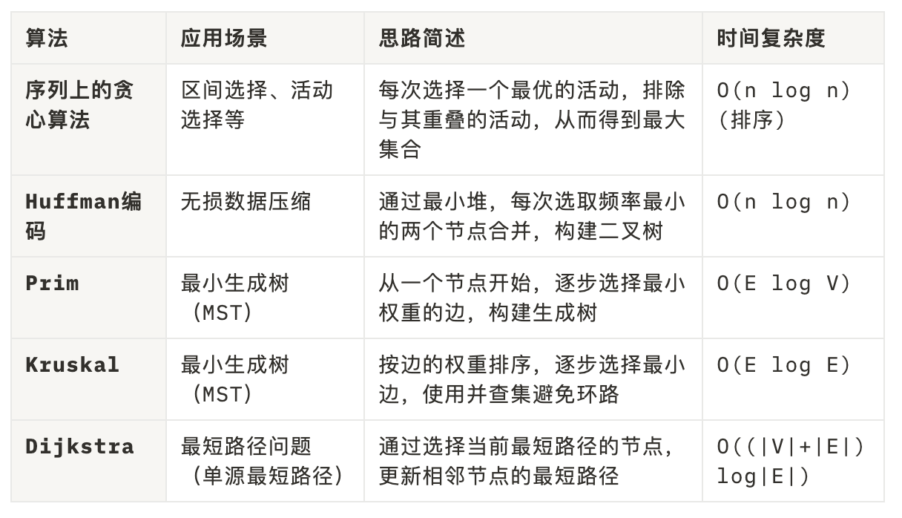
3. 贪心法
下界证明方法
归纳论证
归纳基础：最小规模贪心选择能够导致最优解。
归纳步骤：
假设前k步可导向最优解
证明在第 k+1 步选择活动 ik+1 后，仍然能够导向最优解
交换论证
在保证最优性不变的前提下，从一个最优解进行逐步替换，最终得到贪心法的解

Slide 7
4. 回溯
阐述解向量及结点含义，说明多米诺性质
阐述约束条件/分支条件、搜索策略
代价函数
复杂度
下界证明方法
Monte-Carlo法估计搜索树结点数
从根开始依次赋值，直到不能扩张
假设其他分支也一样，计算结点数
重复取概率平均
改进回溯算法
根据树分支设计优先策略：结点少的分支优先（最少剩余值MRV），解多的分支优先（带来最少约束LCV）
利用搜索树的对称性剪裁子树
分解为子问题
分支估界技术
代价函数：以 该结点为根 的搜索树中的所有可行解的 目标函数值的上界
界：代表当时已经得到的可行解的目标函数的最大值
代价函数小于界：停止

Slide 8
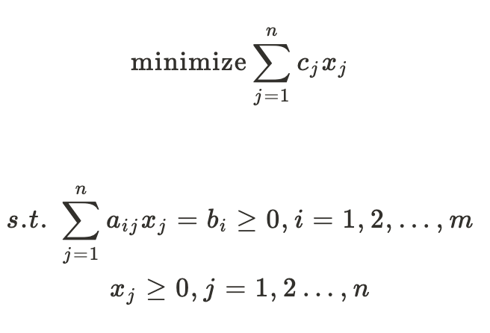
5. 线性规划
下界证明方法
主要考察
线性规划问题建模
标准形转化
对偶线性规划转换
图解法/整数线性规划
约束 + 优化

Slide 9
5. 线性规划
下界证明方法
引入控制变量

Slide 10
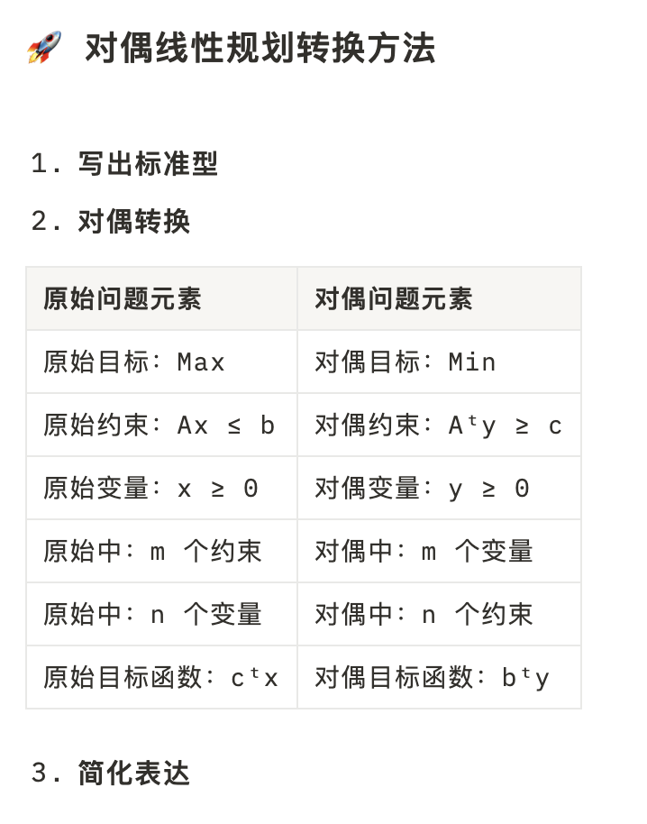
5. 线性规划
下界证明方法

Slide 11
6. 网络流
流问题与流抽象 —— 带约束的流动问题
下界证明方法
在一个有向图中，每条边有“容量”（约束），我们试图安排流从源点流到汇点，在不违反容量和守恒的前提下，达到某种目标（最大化、最小化、可行性等）
最大流算法
Ford-Fulkerson
每轮找一条可增路径并增流
$$O\left(Cm\right)$$
1. 构造辅助网络：“还能增的边”和“能回退的边”：表示“还能怎么改进”
2. 增广路径：每找到一条从 s 到 t 的增广路径，就可以在原图上调整一次流量；
3. 最大流 = 最小割：算法终止时，实际上已经在结构上识别出最小割瓶颈。
Dinic
每轮找所有最短路径灌满阻塞流
$$O\left(n^{3}\right)$$

Slide 12
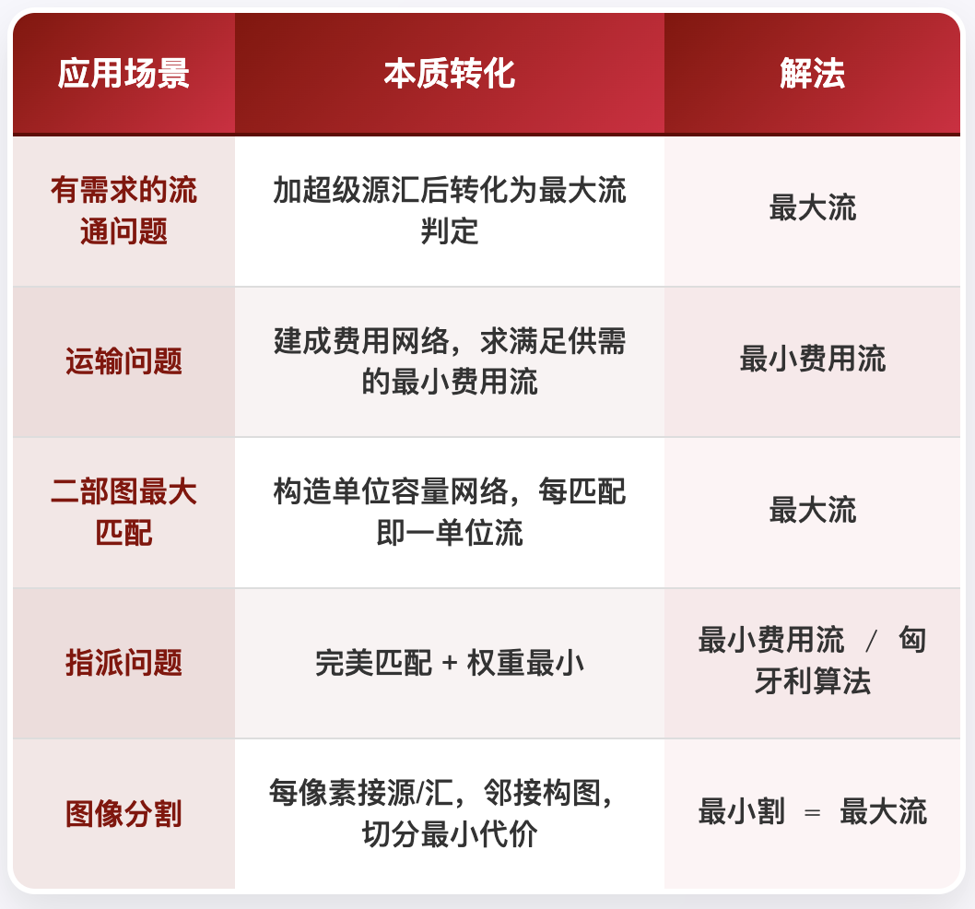
7. 网络流
最小费用流
流问题转换
下界证明方法
1️⃣ 负回路加圈流法
每次沿负费用回路加“圈流”，在不改变总流量的前提下，持续优化总费用；
利用辅助网络 + Floyd算法检测是否还有负回路；
无负回路 ⇒ 当前流最优。
2️⃣ 最短路径增广法
从零流开始，每次选最便宜的 s-t 路径增流；
直到流量满足要求；

Slide 13
8. 网络流
考点 1：网络结构基础定义/性质
要求对网络结构、算法过程或性质进行证明与理解；
通常是判断“某个结构是否满足某种性质”，或“结构变换是否成立”
考点 2：问题建模与转换
给定问题要求转换为最大流/最小费用流
常见Trick：加源/汇点；合并/拆分点；合并/拆分边
考点3 ：算法理解与实践
算法操作
FF，Dinic
Floyd+最小费用流
匈牙利算法
算法应用：参考基础算法设计，解决类似问题
下界证明方法

Slide 14
最大流算法
最小费用流
Ford-Fulkerson算法
负回路算法
从零流开始，反复寻找一条从源点到汇点的增广路径，并增加这条路径上可承载的最小剩余容量，直到找不到
$O(mC)$ 其中 m 是边数，$C=\sum_{\left\{<s,j>∈E\right\}}{c(s,j)​}$ 最大流值
构建辅助网络，负回路用于回退费用；在不改变流量基础上尽可能回退费用
最大流算法找可行流 → 找负回路，更新流
找负回路 → 找费用最低路径 → Floyd算法
$$O\left(VE⋅\log{V}\right)$$
Dinic 算法
匈牙利算法
在FF基础上优化：一次性找出所有最短的增广路径，并在这些路径上推流，实现"批量增广"。
构造分层图（O(m)) 找极大流 (O(n^2)) 更新
$O\left(n^{3}\right)$对单位容量网络降低到 $O(\sqrt{n}m)$
对权重矩阵：挑出一组互不冲突的位置，使它们的权重和最小。
每行减去最小值，每列减去最小值
找0匹配：选出尽量少的行和列，把所有的 0 都覆盖掉
如果0不够多：找到当前没被覆盖的最小元素，所有未被覆盖的元素减去该值，所有被“两条线同时覆盖”的元素加上该值
$$O\left(n^{3}\right)$$

Slide 15
9. 平摊分析
通过对一系列数据结构操作的总时间求平均，来分析每个操作的平均代价
聚集分析：通过总运行时间求平均得到平摊时间
记账法：对于不同操作赋予不同平摊代价，与实际代价的差额作为存款用于补偿
势能法：定义势函数表示数据结构势能，每个操作的平摊代价为其实际代价 c_{i} 加上由于该操作所增加的势
势能函数设计
根据信息结构特征（元素数、节点度、标记数、子树大小、路径长度等）确定状态变量
与实际成本关联：高成本操作释放势能，低成本操作积累势能。
平摊成本计算：实际成本 + ΔΦ ≤ 某常数
非负性：初始势能为0，操作后势能非负。
下界证明方法

Slide 16
9. 平摊分析
下界证明方法
法1：常规方法推导
满了伸、空了收的倍增策略
A num[T]-B size[T] / B size[T]-A size[T]
这两种往往只够管“扩容”或“收缩”其中之一
=> 综合，具体分析两个操作
法2：非负性排除
初始状态排序AD
扩容状态排除B

Slide 17
10. 问题复杂度理论
算法评价指标
问题复杂度
下界证明方法
正确性
工作量
占用空间
简单性
衡量解决某一类问题所需最少资源
平凡下界
直接计数
决策树
归约
最优算法复杂度 = 问题下界
1.决策树定义：结点（$\left(a_{i},a_{j}\right)$ 比较运算)，分支（比较结果），叶子结点（输出）
2。确定叶子节点数量（输出可能）
3.利用决策树深度和叶子节点数量关系
$$d ≥ \left\lceil \backslash \log_{2}L\right\rceil$$
将已知难问题 Q 转换为待分析问题 P
$$T_{P\left(n\right)}= Ω\left(g\left(n\right)\right)​$$
素性测试 ≤ 因子分解
元素唯一性 ≤ 最邻近点对
元素唯一性 ≤ 最小生成树（MST）
决策树证明
归约法证明

Slide 19
11. NP完全性
从可解到高效求解
SAT
下界证明方法
限制法
时间复杂度：输入|I|=n, f(n) 步算法停止
多项式
局部替换法
易解
恰好覆盖
3-SAT
最大可满足性
难解
2017
构件设计法
P类：多项式时间可解 NP类：多项式时间可验证
子集和
有向HC
2020
VC
优化问题与判定问题
优化→判定： 最小值 → 存在≤k的解吗？
判定→优化： 通过二分搜索找到最优值
双机调度
0-1背包
独立集
HC
2014、2022
2016、2018
工具：多项式时间归约
装箱
团
ILP
2015
Π₁ ≤ₚ Π₂： Π₁不比Π₂更难

Slide 20
11. NP完全性
限制法
将目标问题限制为已知NP完全问题的子集。例如，从SAT限制为3-SAT。
局部替换法
将已知问题的部分结构“换成”目标问题中的结构，但保持解的等价。
构件设计法
构建复杂组件（gadget）来模拟变量与子句、边与路径等逻辑结构，适用于图类问题。
下界证明方法
考点 1: 构造多项式归约
考点 2: NPC证明
$Π∈ NP$
找一个已知的 NPC 问题 $Π’$，构造归约
$$Π’ ≤_{p}Π$$

Slide 21
12. 近似算法
近似思想
近似算法设计
问题类型
图中的覆盖选点/多项分配调度/路径优化/子集选择
设计思想
贪心构造：设计局部评价函数并应用贪心
结构化简：将原问题替换为松弛结构
分解重构：将原问题拆分为好处理的子结构
连续松弛 + 离散化
样本空间压缩
效率（复杂度） 精度（近似比）
近似算法分析
估计最优解的值
构造使算法产生最坏解的实例
构造松弛结构与原结构关系

Slide 22
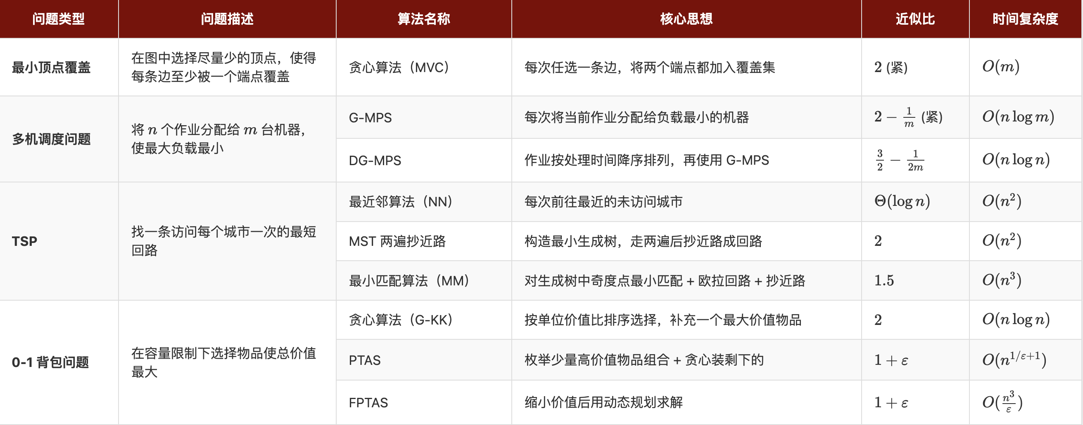
12. 近似算法

Slide 23
13. 随机算法
Las Vegas型
算法 | 核心思路 | 时间复杂度
随机快排 | 随机选枢轴元素 | O(nlogn)
随机选择 | 随机选元素划分数组，递归选择 | O(n)
随机n后放置 | 每一行随机挑合法列放皇后，若失败可重启或与回溯结合
能输出正确结果，可能会因随机选择不同而用时不同。
框架
将确定性步骤中的某一步随机化
重复尝试直到成功（或结合确定性策略）：

Slide 24
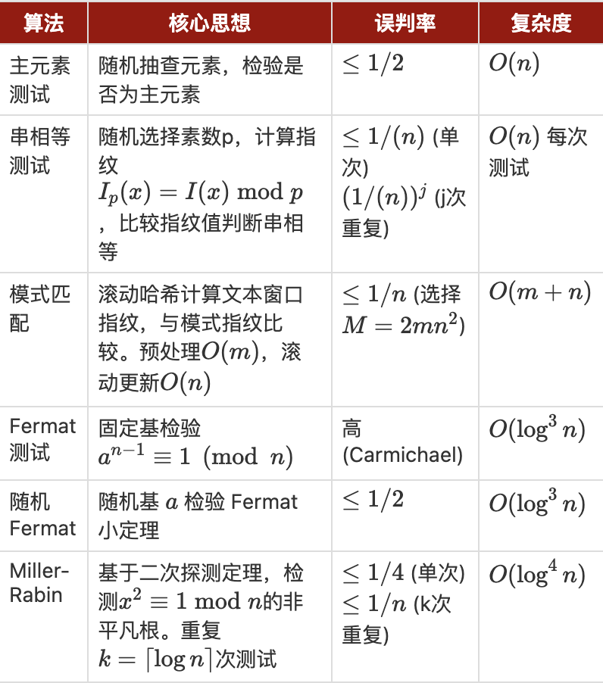
13. 随机算法
Monte Carlo型
在可控时间内运行完成，但结果允许小概率错误
框架
对问题进行随机采样或判断
允许有限制的错误概率
通过多次重复降低

Slide 25
13. 随机算法
随机划分/枢轴
QuickSort、QuickSelect，使得平均分治平衡。
随机采样
随机映射/哈希
随机哈希函数、布隆过滤器等，用于近似查重、估计基数。
随机舍入
在线性规划/半定规划后对解做概率舍入，用于近似组合优化（覆盖、匹配、割等）。
从大规模数据中随机抽样做估计，如流量估算、近似计数、蒙特卡洛积分。

Slide 26
祝大家期末顺利！

Slide 27
APPENDIX：问题模型总结
基础计算
排序选择
检索问题
几何问题
图论问题
动态规划
NPC谱系

Slide 28
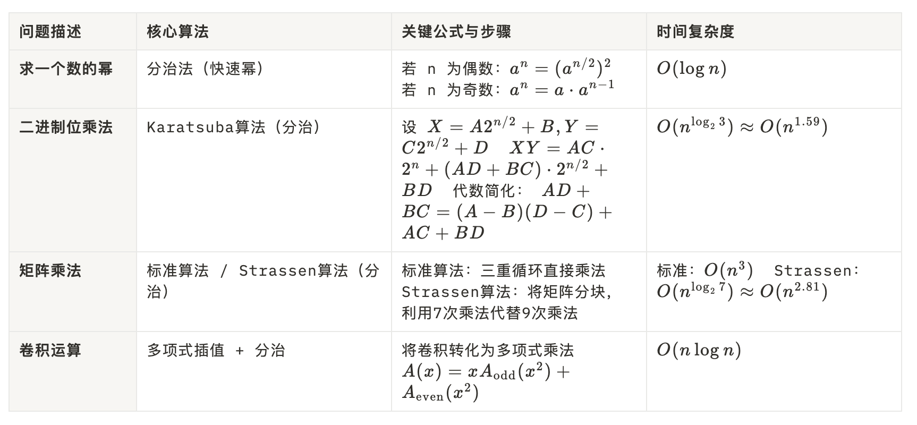
基础计算

Slide 29
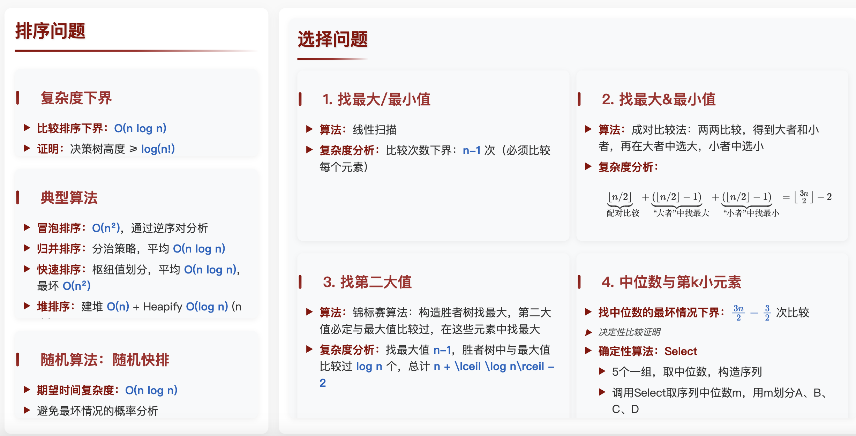
排序与选择问题

Slide 30
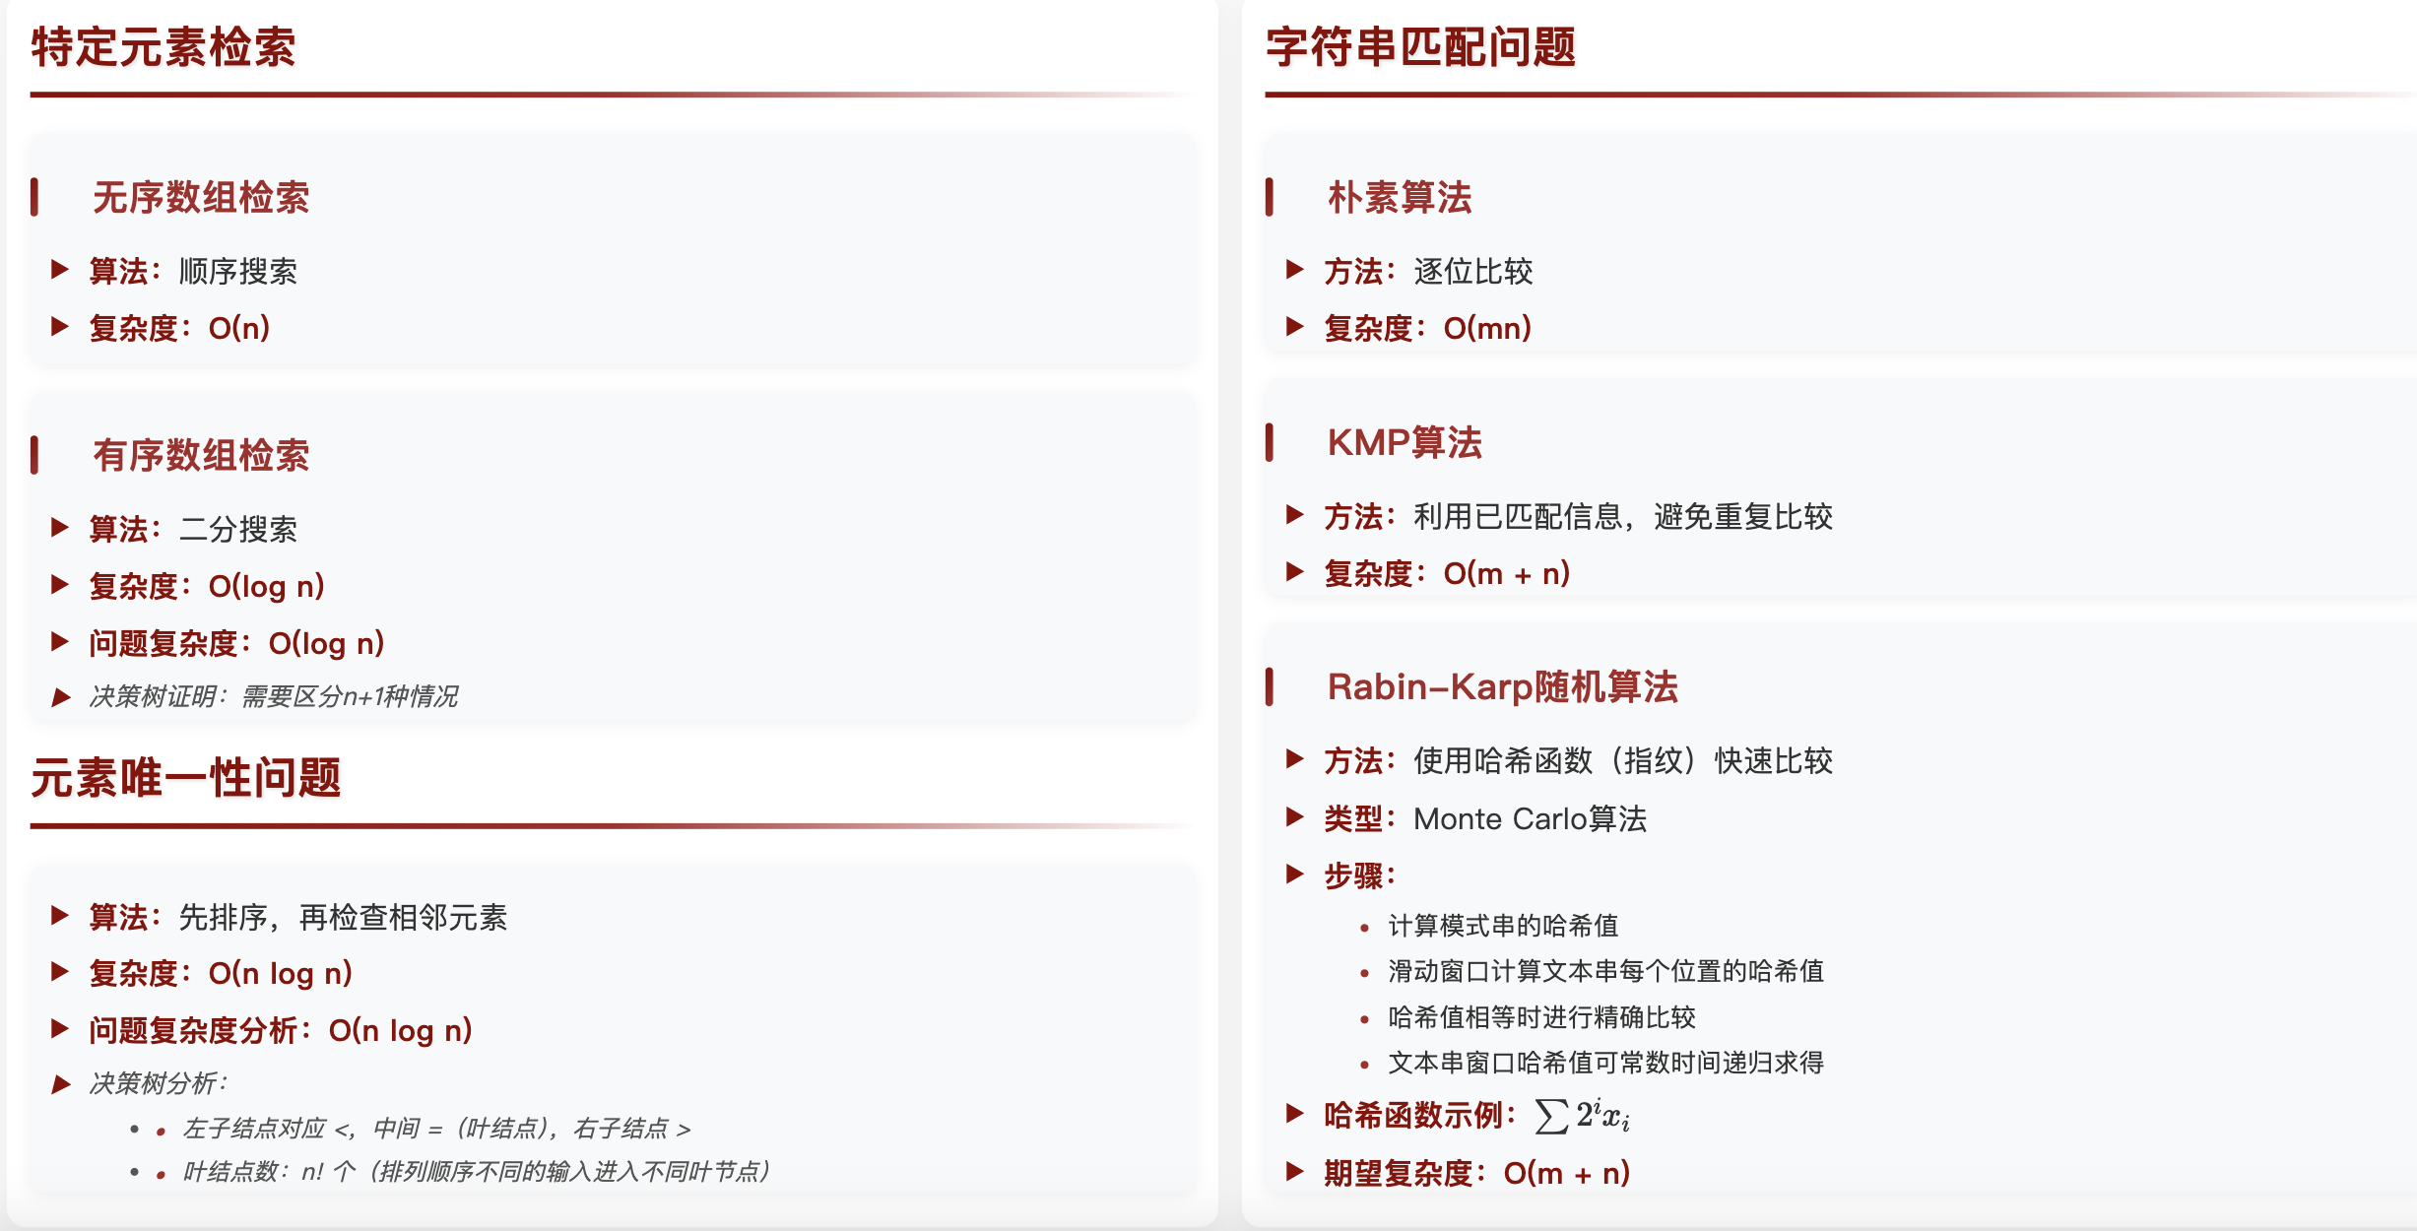
检索问题

Slide 31
图论问题
最小生成树：给定无向图和边权，选一棵连通所有顶点且边权和最小的生成树
Kruskal（贪心选最小，O(ElogV)) Prim（从某点开始选最小连通，O(V^2)) 切割性质
最短路径问题
单源最短 — Dijkstra（贪心选未被访问的最近顶点，O(V^2)二叉堆优化到VlogV)
全对最短 — Floyd（三重循环动规，O(V^3)
网络流
最大流 — FF（不断找增广路径更新，O(mC))，Dinic（分层图找阻塞流，O(n^3))
最小费用流 — 负回路（找最大流，找负回路加圈流）、最短路径增广
二部图匹配 — Dinic、匈牙利（增广交错路径 O(min{|A|,|B|}|E|)）
指派问题 — 匈牙利（对权重矩阵挑出一组互不冲突的位置，使它们的权重和最小 O(n^3)）

Slide 32
图论问题
HC：给定无向图，找一条简单回路，使得恰好经过每个顶点一次
变种：哈密顿路径、有向哈密顿回路、TSP
算法：回溯O(n!)、DP+状态压缩O(2^n n^2)
最大团问题：给定无向图，寻找最大的顶点子集，使得子集任意两点有边连接
变种：最大权重团、k团、团覆盖
算法：暴露枚举、分支限界优化 O(2^nn^2)
关联：等同于补图独立集
VC：给定无向图，寻找最小顶点集，使得每条边至少有一个端点在顶点集中
变种：加权VC、k顶点覆盖、边覆盖
算法：回溯、近似（2-近似）、线性规划松弛
独立集：给定无向图，寻找最大的顶点集合，使得任意两个都不相邻
算法：回溯、树状DP
关联：I是独立集等同于V\I是顶点覆盖
四大NPC问题

Slide 33
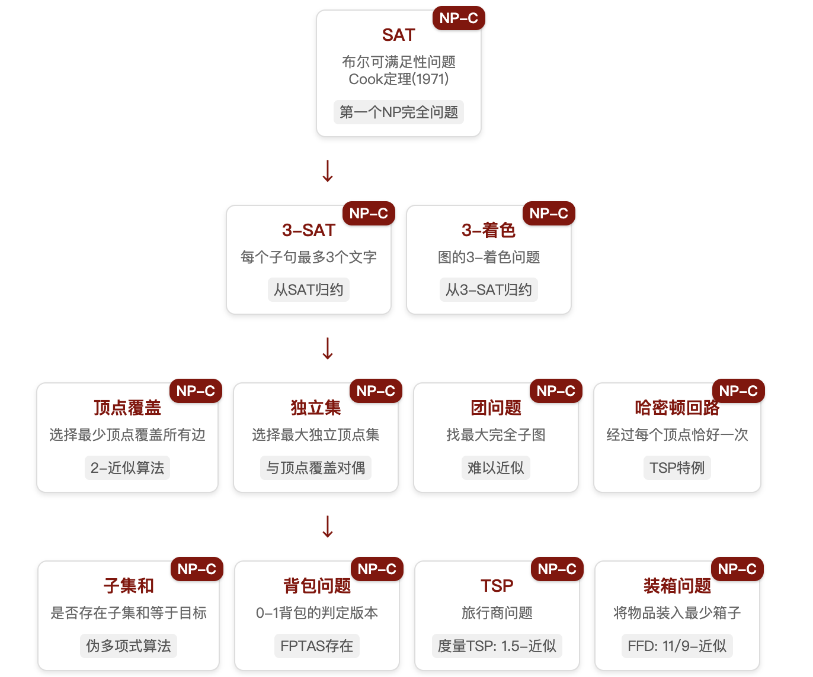
NPC问题

Slide 34
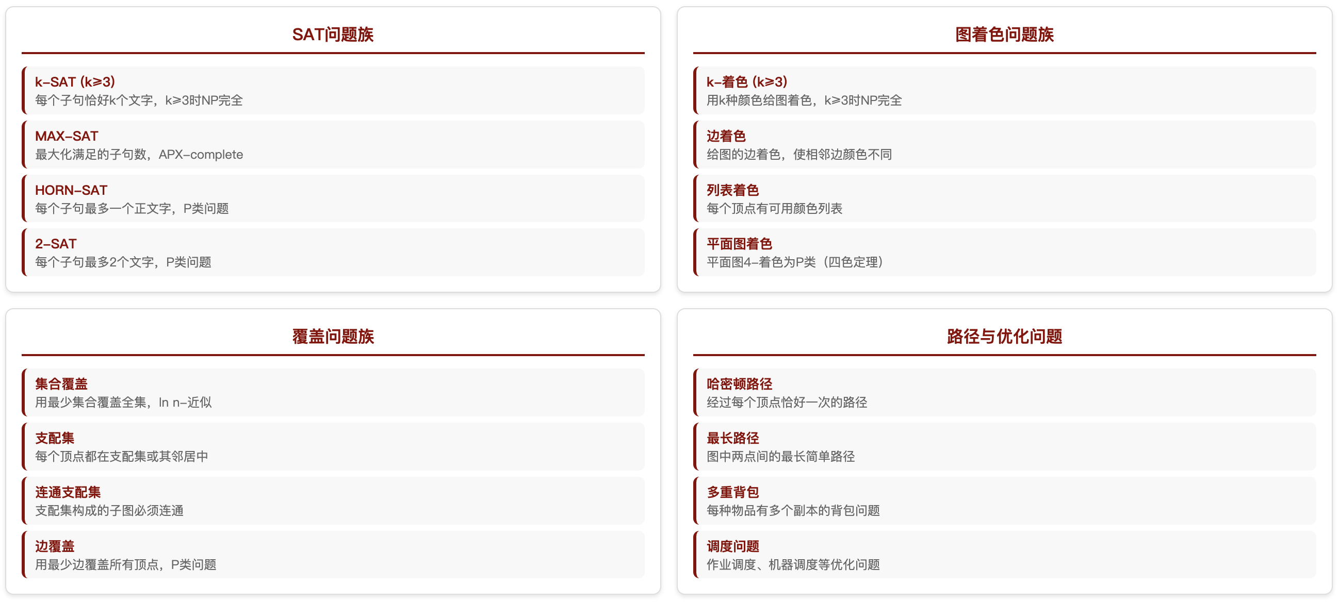
NPC问题

